Slide 1


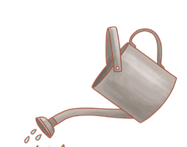

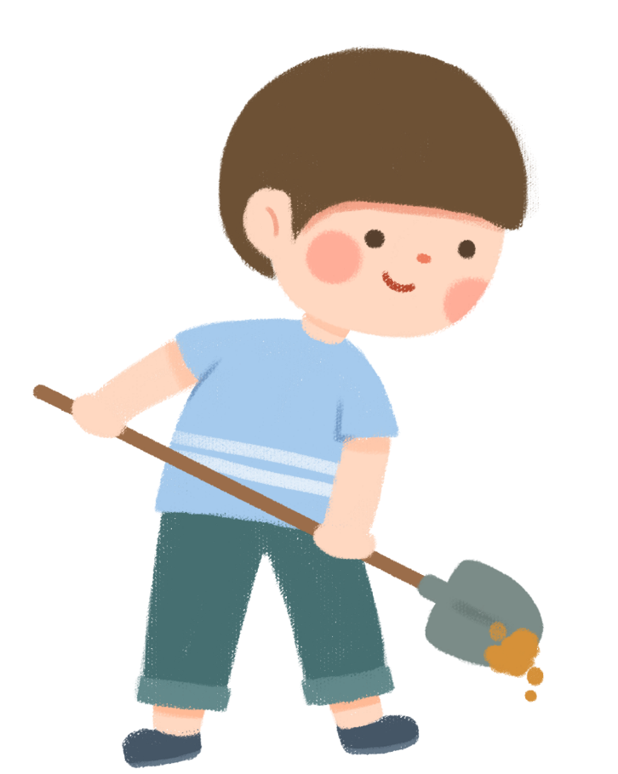
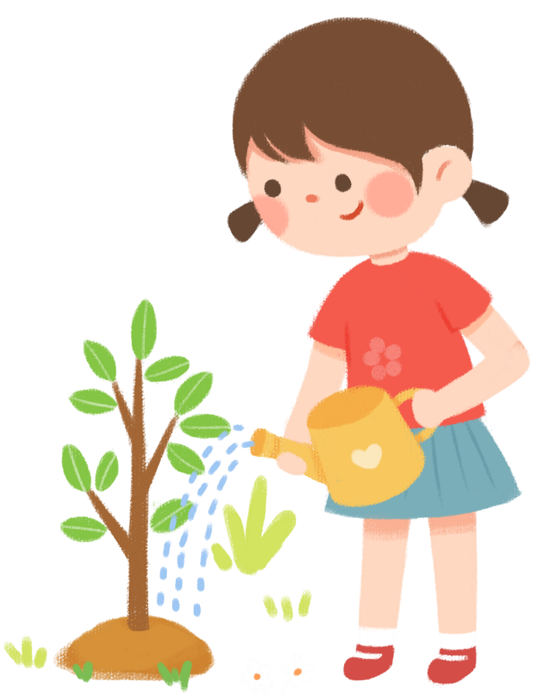


Khoa học

Slide 2
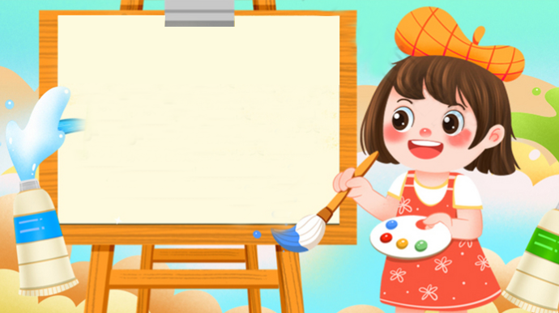
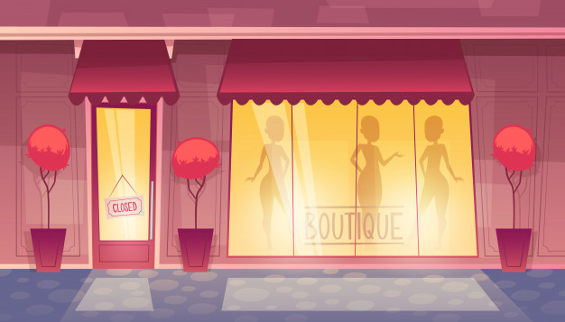




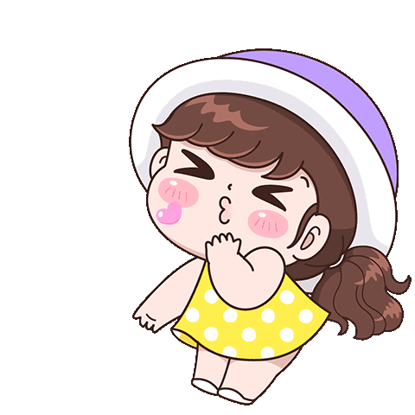
开头
Ôn tập và củng cố kiến thức về chủ đề Vật chất và năng lượng.
开头
Yêu thiên nhiên và có ý thức bảo vệ môi trường sống.

Slide 3
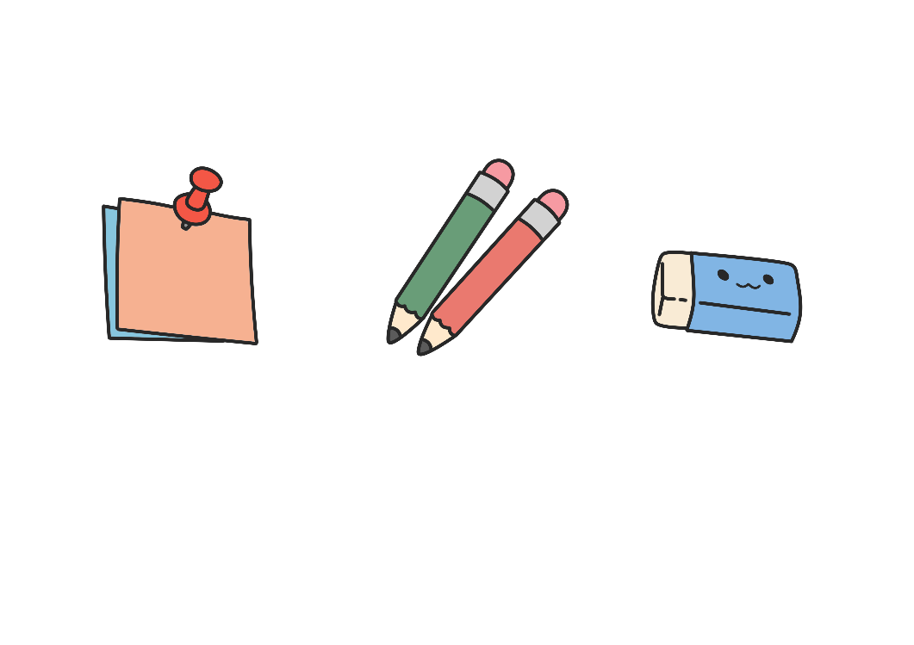

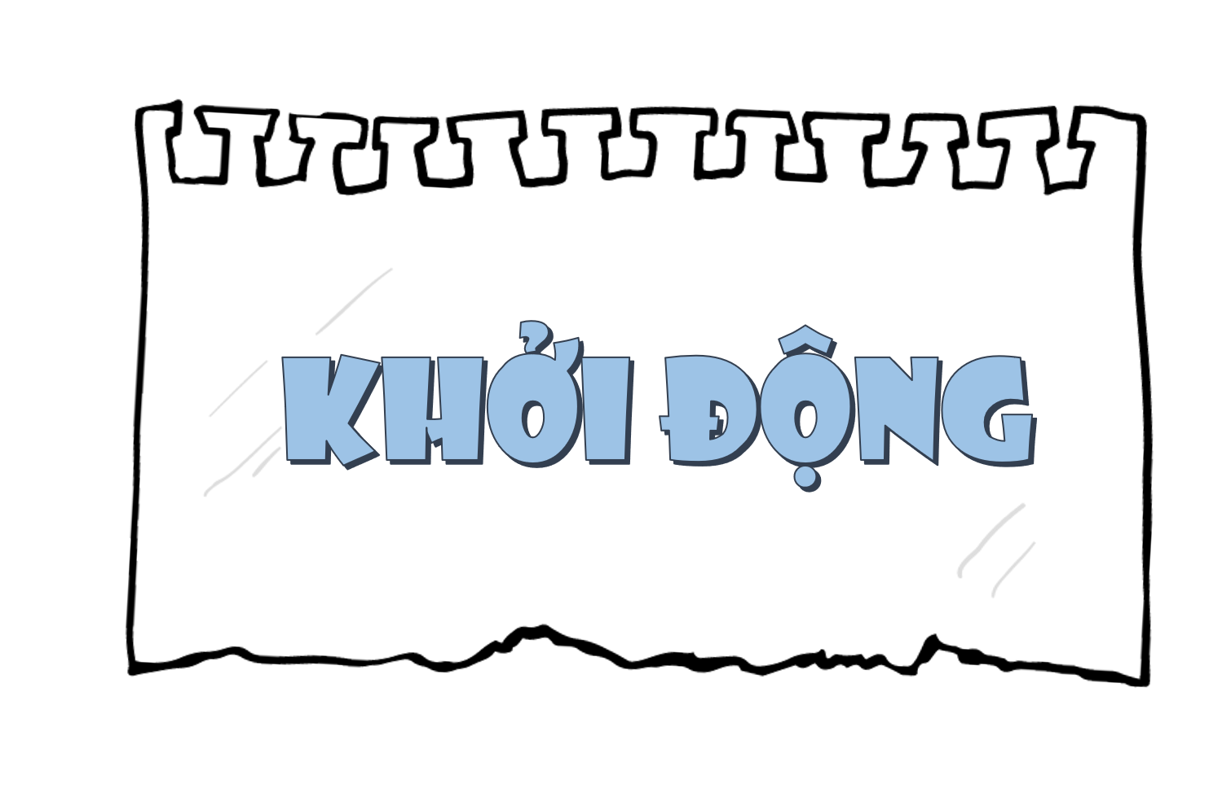
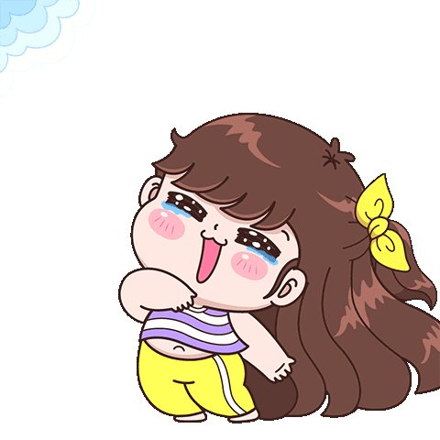

Slide 4



Câu 1: Đồng có tính chất gì?
A. Có tính chất đàn hồi.
B. Trong suốt, không gỉ, cứng nhưng dễ vỡ.
C. Màu trắng bạc, có ánh kim; có thể kéo thành sợi và dát mỏng.
D. Có màu đỏ nâu, có ánh kim; dễ dát mỏng và kéo thành sợi; dẫn nhiệt và dẫn điện tốt.

Slide 5
Câu 2: Thuỷ tinh có tính chất gì?
A. Cứng, có tính đàn hồi.
B. Trong suốt, không gỉ, cứng nhưng dễ vỡ.
C. Màu trắng bạc, có ánh kim; có thể kéo thành sợi và dát mỏng.
D. Có màu đỏ nâu, có ánh kim; dễ dát mỏng và kéo thành sợi; dẫn nhiệt và dẫn điện tốt.

Slide 6
Câu 3: Nhôm có tính chất gì?
A. Cứng, có tính đàn hồi.
B. Trong suốt, không gỉ, cứng nhưng dễ vỡ.
C. Màu trắng bạc, có ánh kim; có thể kéo thành sợi và dát mỏng.
D. Có màu đỏ nâu, có ánh kim; dễ dát mỏng và kéo thành sợi; dẫn nhiệt và dẫn điện tốt.

Slide 7
Câu 4: Thép được dùng để làm gì?
A. Làm đồ điện, dây điện.
B. Dùng trong xây dựng nhà cửa, cầu bắc qua sông.
C. Làm đồ dùng như nồi, chảo,…
D. Làm nhạc cụ như kèn, trống, ….

Slide 8
Câu 5. Sự biến đổi hoá học là gì?
A. Sự chuyển thể của một chất từ thể lỏng sang thể khí và ngược lại.
B. Sự biến đổi từ chất này thành chất khác.
C. Sự hoà tan chất này với chất khác.
D. Sự chuyển thể của các chất rắn, lỏng, khí.

Slide 9


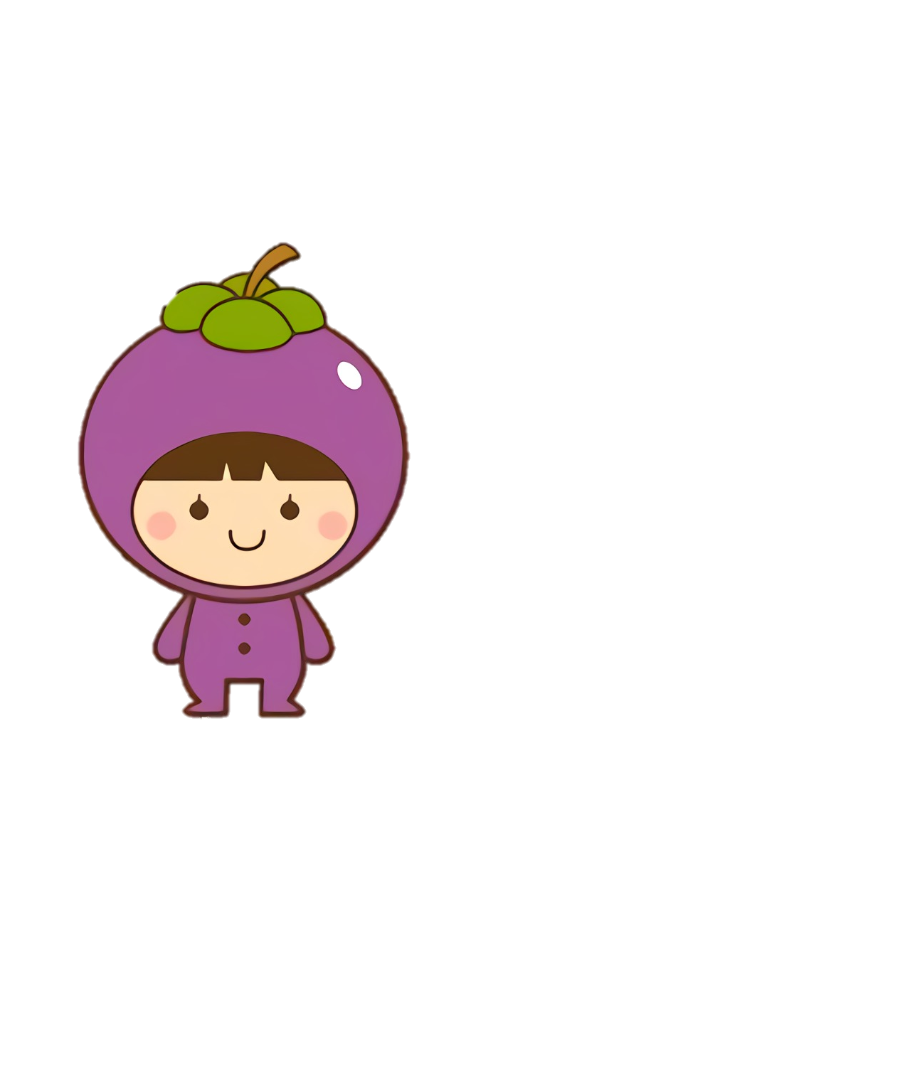
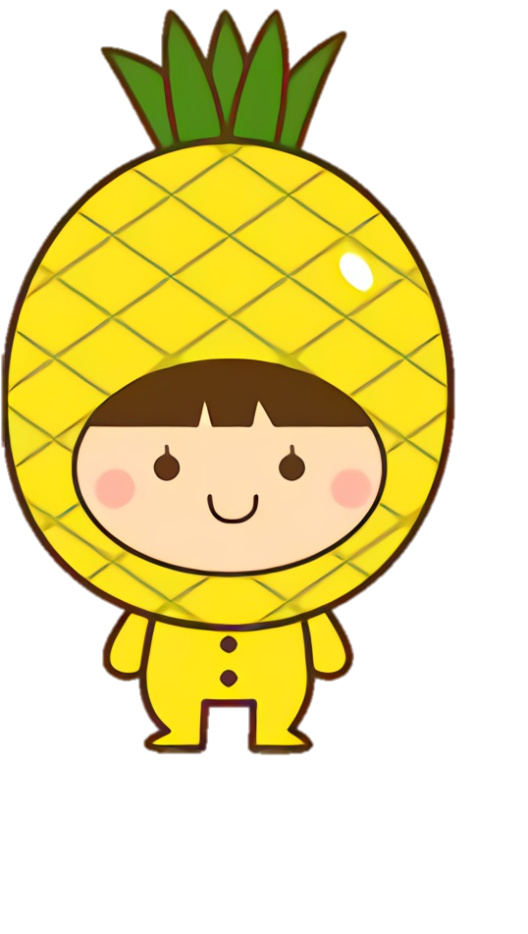
TRÒ CHƠI “ THẺ BÀI MAY MẮN”
Mỗi nhóm sẽ lần lượt chọn các thẻ bài. Các nhóm thực hiện theo yêu cầu của thẻ bài, mỗi lần thực hiện đúng theo yêu cầu được cộng 1 điểm.

Slide 10
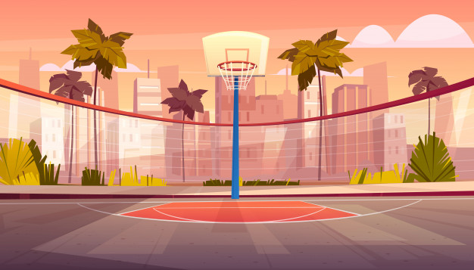
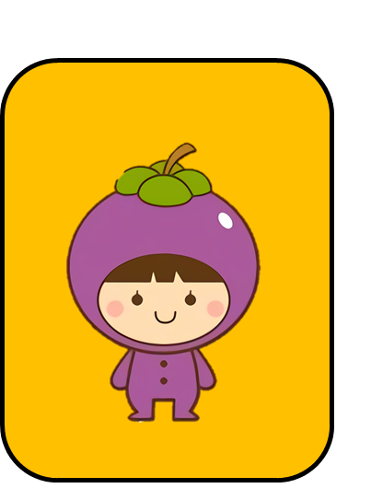
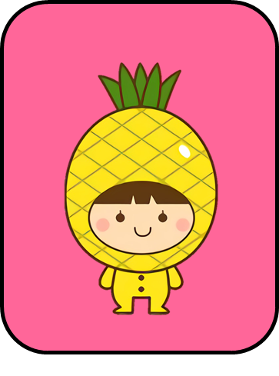
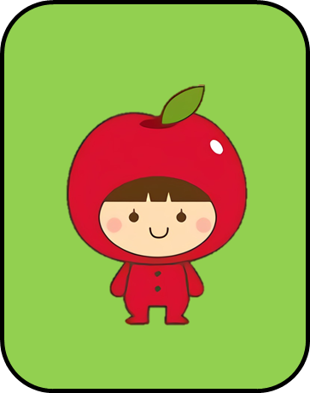
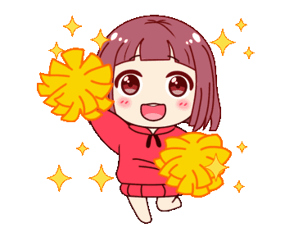
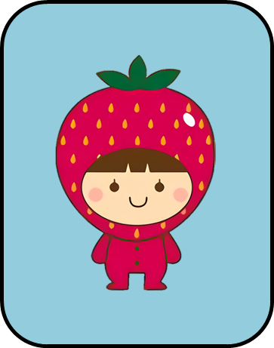
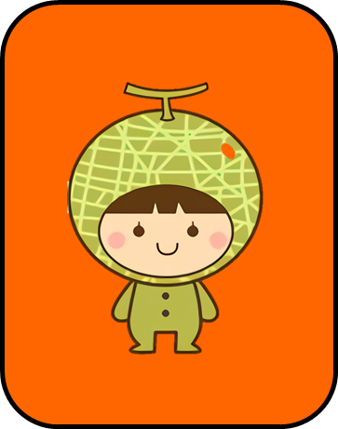
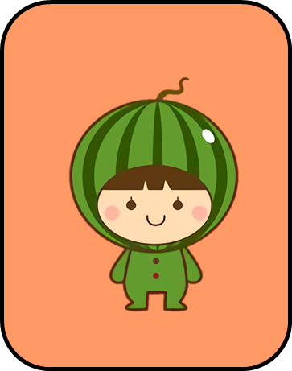
Notes:
Bấm vào cô bé để chuyển sang slide tiếp theo.

Slide 11
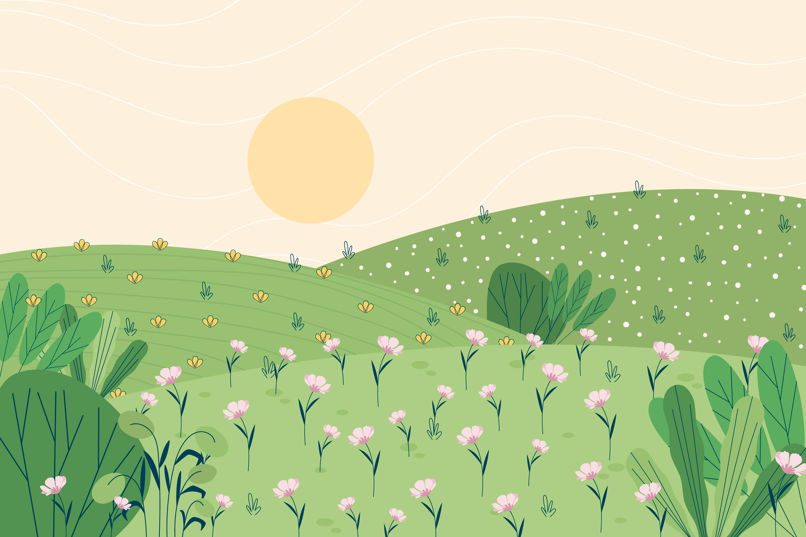


Ở nước ta, than đá được khai thác chủ yếu ở tỉnh nào?
Quảng Ninh

Slide 12
Nguồn năng lượng chủ yếu của sự sống trên Trái Đất?
Mặt Trời

Slide 13
THẺ BÀI MAY MẮN

Slide 14
Quạt điện hoạt động nhờ sử dụng năng lượng gì?
Năng lượng điện?

Slide 15
Sự biến đổi hóa học có thể xảy ra dưới tác dụng của?
Nhiệt độ, ánh sáng

Slide 16
THẺ BÀI MAY MẮN

Slide 17
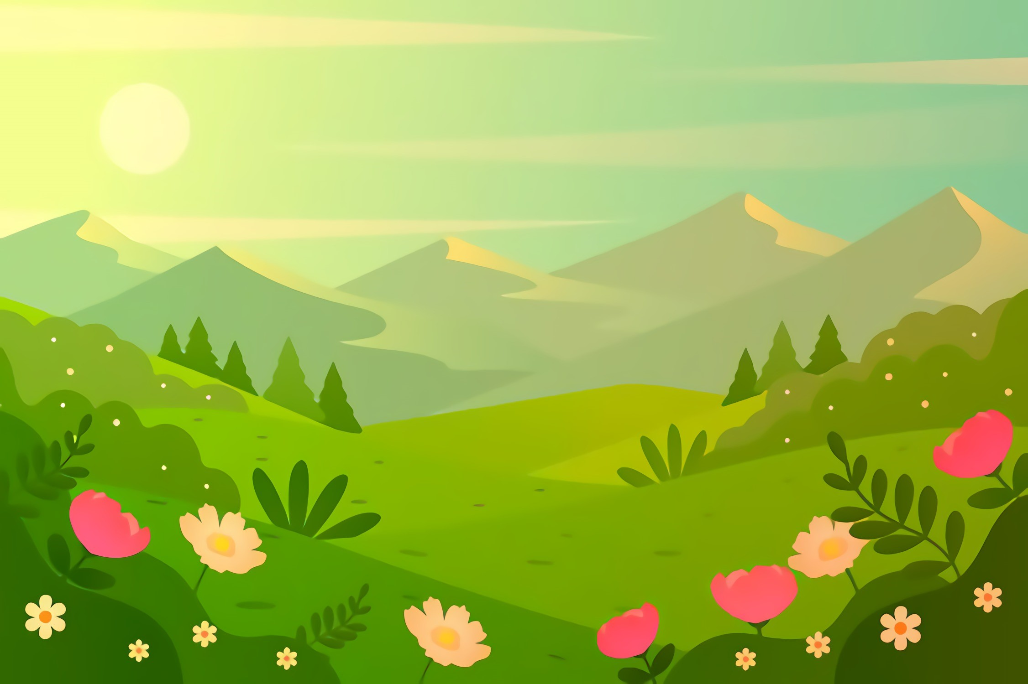
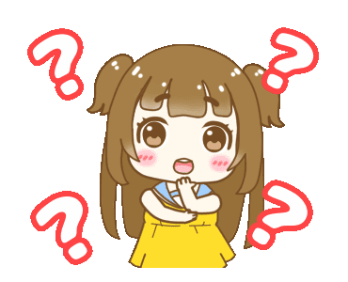

Quan sát các hình và video sau để nêu nguồn năng lượng được sử dụng?

Slide 18
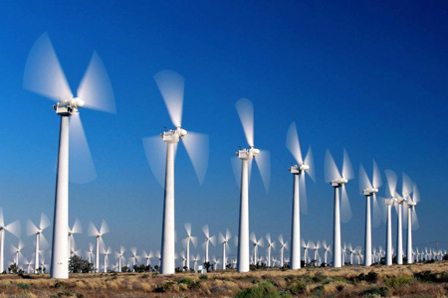
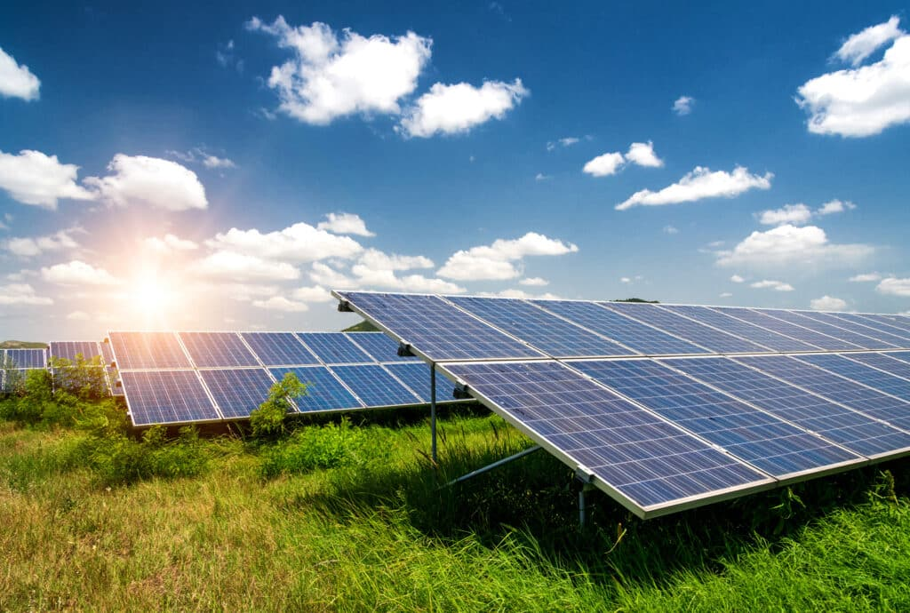

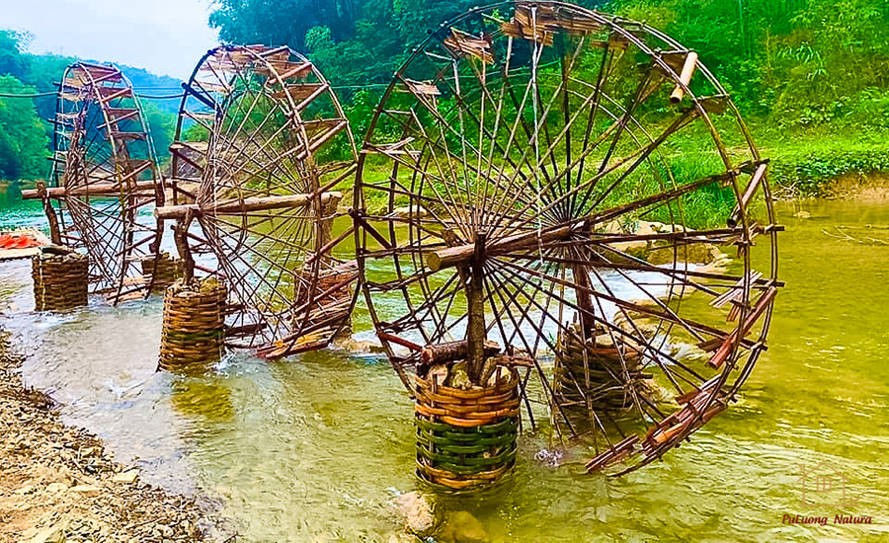
Tua pin chạy bằng năng lượng gió
Pin chạy bằng năng lượng mặt trời
Guồng nước chạy bằng năng lượng nước chảy

Slide 19


开头
Ôn tập và củng cố kiến thức về chủ đề Vật chất và năng lượng.
开头
Yêu thiên nhiên và có ý thức bảo vệ môi trường sống.

Slide 20


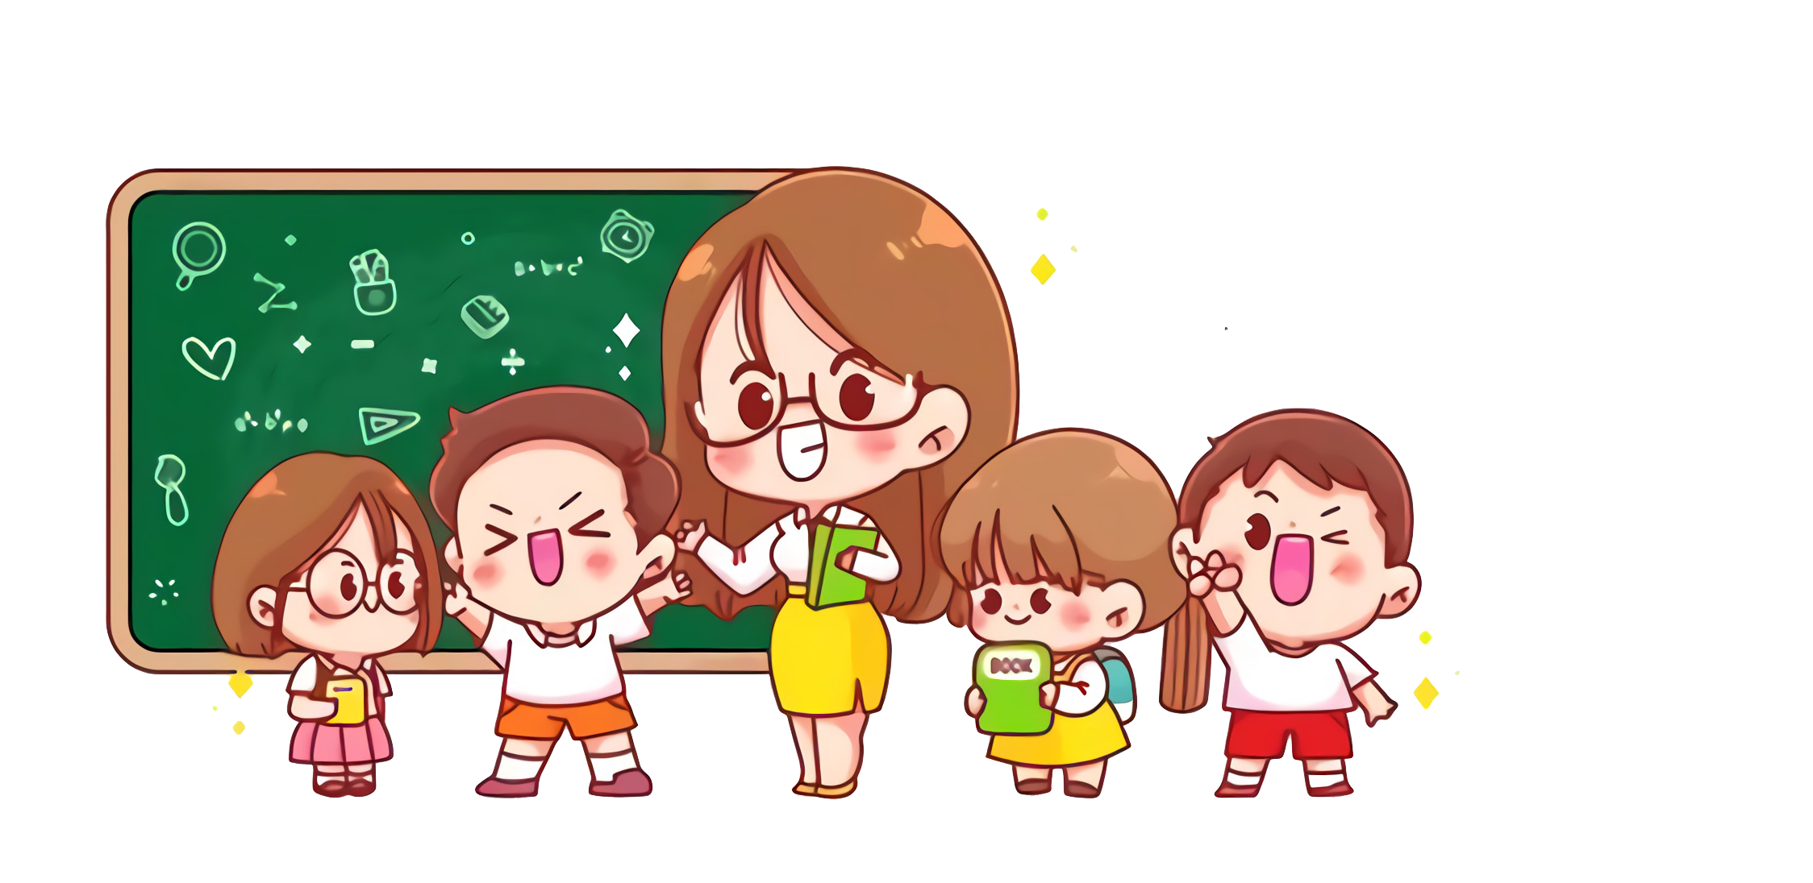

Slide 21


Dặn dò
Ôn lại bài đã học.
Xem trước chương Thực vật và động vật.

